Slide 1
Team Project H조 : Hit
Code Review Agent 양성 과정

Slide 2
진행 방법 | Ground Rule
■ Ground Rule
리뷰 시 서로 기분 상하지 않게 리뷰하기
리뷰는 최대한 빨리 대응하기 (하루를 넘기지 않게 한다)
코딩 스타일 존중하기
의견 충돌 시 팀장이 결정하기
매일 아침에 메신저로 서로 인사하기
퇴근시간 지키기
안되는 건 Refresh하고 내일 하자

Slide 3
진행 방법 | Coding Style
■ Coding Style
- 파일명은 대문자로 시작
- 변수 이름의 앞은 소문자로 시작한다.
- 클래스 이름의 앞은 대문자로 시작한다.
- Indentation Rule 적용 하여 기능 구현 시 Class와 Struct의 사용 시 동일 크기로 들여 쓰기
- 주석은 최소한으로만 한다는 원칙을 가진다. (bad smell 방지)
- 멤버 변수의 이름에는 뒤에 under bar를 붙여준다. (ex. memberVariable_)
- Private 멤버 함수의 이름에는 뒤에 under bar를 붙여준다. (ex. MemberFunction_)

Slide 4
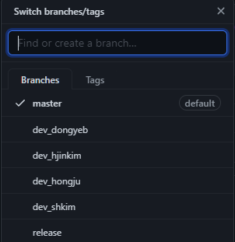
진행 방법 | Policy
■ Review Policy
- Pull Request 요청 시 최소 2개의 팀원 Approve 받도록 한다
- PR prefix에 [Feature] / [Refactoring] / [BugFix] 와 같은 label을 사용한다
- PR을 보내면 메일로 전송되지만, 접속해 있는 화상채팅, 메신저를 통해 바로 알린다.
- 코드 리뷰 요청 시 가급적 바로 진행하고 늦어도 요청일 다음 업무일 오전까지 완료한다
■ Branch Policy
- dev_(각자ID) branch에서 각자 개발한다
- Master branch에 Merge 한다
- 최종적으로 Release branch에 Merge한다

Slide 5
세부 구현 | 요구사항 분석
■ 기능 요구 사항
■ 제약사항
기능 요구 사항 명 | 기능 요구 사항 상세 설명
사원 정보 추가 | Target system 은 새로운 사원의 정보를 추가할 수 있어야 한다.
사원 정보 삭제 | Target system 은 사원 정보를 삭제 할 수 있어야 한다.
사원 정보 검색 | Target system 은 성명, 경력개발단계, 생년월일에 따라 사원 정보를 검색할 수 있어야 한다.
사원 정보 수정 | Target system 은 조건에 부합하는 사원 정보를 수정할 수 있어야 한다.
옵션 처리 | 옵션1, 옵션2에 따라 사원 정보 추가를 제외한 다른 기능의 동작을 달라진다.
제약 사항 명 | 제약 사항 설명
OS 제약 | 시스템은 Window10 환경 그 이상 버전에서 동작한다.
Programming 언어의 제약 | 시스템 개발에 사용되는 언어는 C++ 로 한다.
Library 제약 | Standard library와 gtest framework 로만 개발을 진행한다.

Slide 6
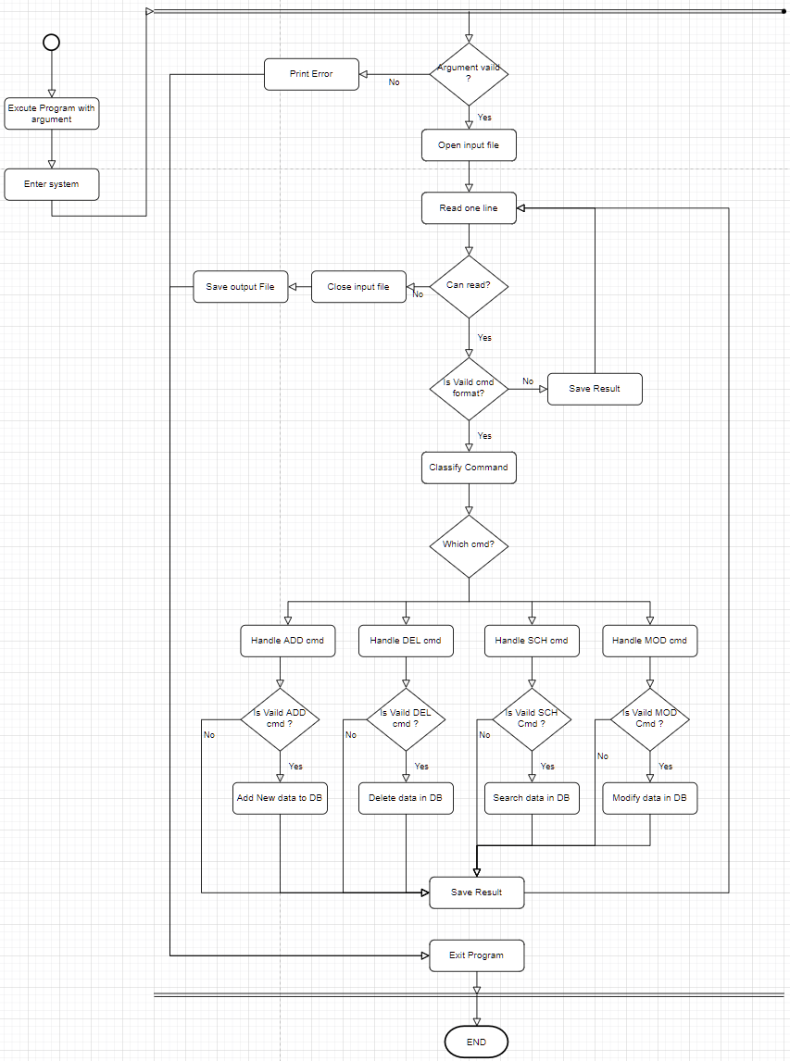
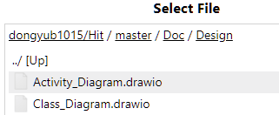
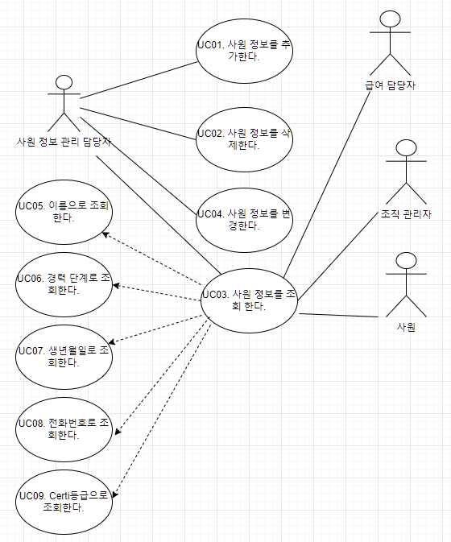
세부 구현 | 요구사항 분석
- Activity Diagram
■ 설계 Diagram
- 협업하여 만드는 Diagram
> GitHub와 연동되어 공동작업이 가능한 도구를 활용해 팀원들이 모두 함께 설계를 진행 https://app.diagrams.net/
- Use Case Diagram

Slide 7
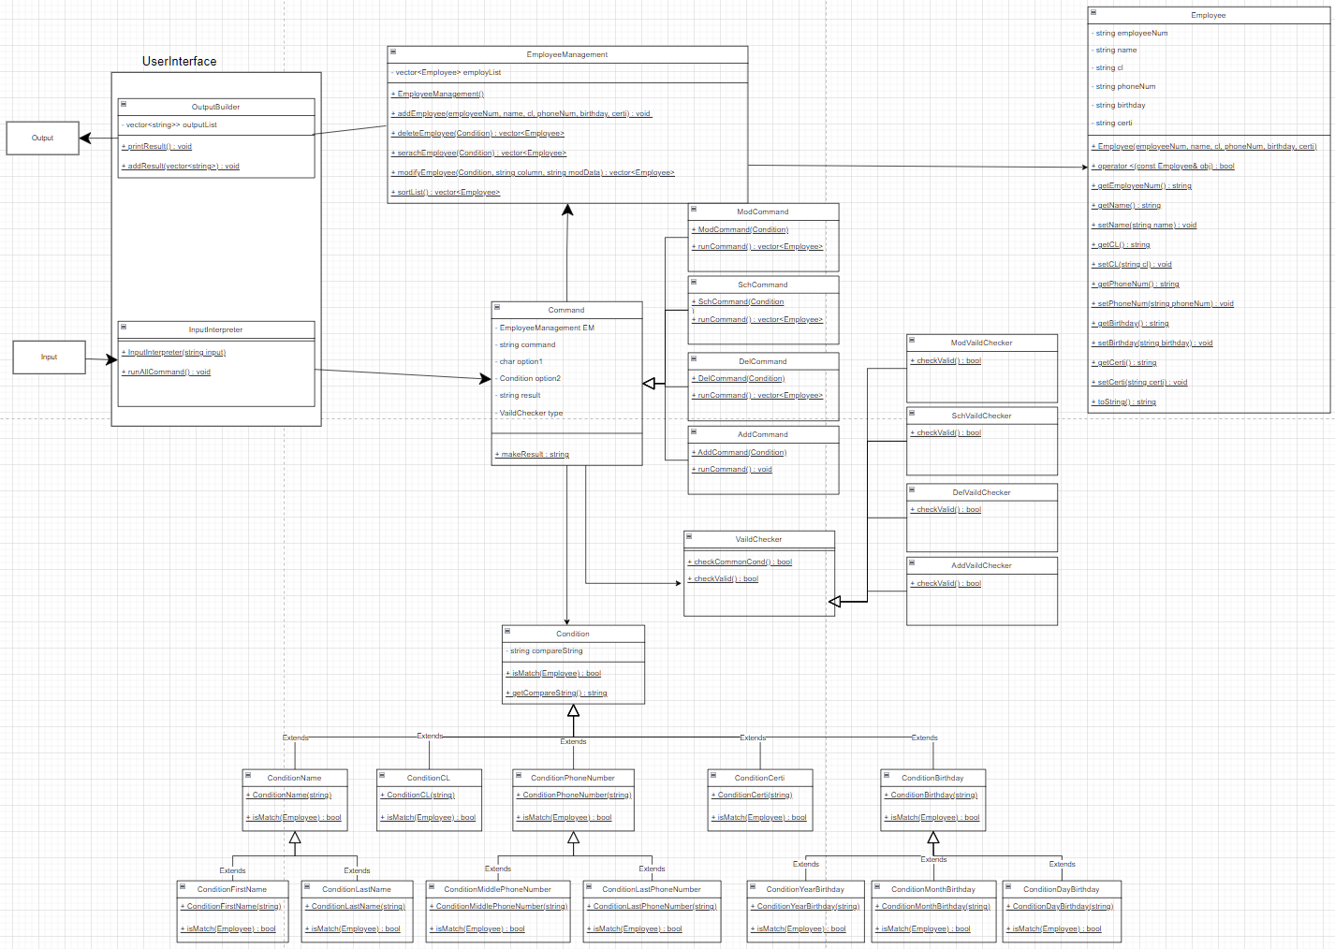
세부 구현 | 요구사항 분석
■ 설계 Diagram
- Class Diagram

Slide 8
세부 구현 | 요구사항 분배
■ 요구사항 분배
- Class Diagram에 따라 큰 Class 별로 담당자 설정
- 구현을 진행하면서 지속적으로 업무 재분배 진행
 |  | 담당자
Class | UserInterface | 정홍주
 | Command/Condition | 최동엽
 | Employee management | 김시흥
 | Employment | 김현진

Slide 9
세부 구현 | TDD 진행
■ Test Code 작성
-
-
■ Fexture 활용

Slide 10
세부 구현 | Clean Code
■ 예외 처리
■ 추상화
■ 유효성 검사
-
-

Slide 11
세부 구현 | Refactoring
■ Refactoring
- Operation 별로 interface 구축
- Employee DB
- Command manager
- Column checker
- 길이가 긴 함수 모듈화
- 불필요한 함수 제거
- 주석 제거

Slide 12
세부 구현 | 공동 작업
■ PR 진행 현황
- Total PR:
> [Feature]
> [Refactoring]
> [BugFix]
■ Comunication

Slide 13
가가dwded가 | 나나나
■ 유의사항
- TDD practice 적용 필수
- Test code의 적절성 (TDD 측면)
- Code Review의 적절성 (Communication Manner)
- Production code의 가독성 및 유지보수성 (Clean Code, Refactoring, Secure Coding)
- Commit의 규모(class/method 크기)
- 코드 복잡도
■ 가점 요소
- 자체 TC 개발한 경우
- mock을 사용한 경우
- 리뷰 봇을 적용한 경우
■ 주요 감점 요소
- comment나 approve가 없는 PR
- TDD 개발 순서가 지켜지지 않은 경우
- Product code 작성 후, Test code 작성 / Bugfix만 있는 경우
- Reviewer의 Review에 답변이 없는 경우
- 예외처리 없는 코드

Slide 14
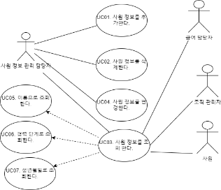
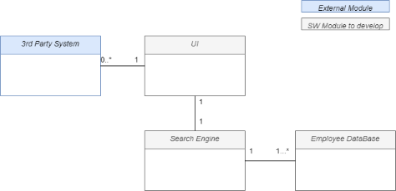
진행 방법 | 요구사항 분석
요구 사항 수집
요구 사항 분석
우선 순위화
주요 요구사항 선정
Stakeholder 의견 청취
수집 방법
과제 설명으로 부터 요구 사항 도출
팀 내의 토의(팀내 인원이 가상의 Stakeholder 가 되어 도출)
요구 사항 정제
요구사항의 정의
품질 시나리오 명세 구체화
기능, 품질, 제약 사항 재 분류
기능 요구 사항 구체화
Use case diagram
Domain model
제약 사항 검토
품질 요구사항 분석
본 과제에서 필요할 것으로 예상되는 품질 요구사항 도출
설계에 영향을 주는 핵심 요구 사항 선정
기능 요구사항
품질 요구 사항
제약 사항
기능요구사항 4개, 품질 요구사항 3개 제약사항 3개 선정
구분 | Stakeholder
내부 | 사원 정보 관리 담당자
내부 | 급여 담당자
내부 | 사원
내부 | 검증 담당자
내부 | 조직 관리자(TL/PL)
외부 | 사원정보아웃소싱업체
외부 | 사원정보 외부 연동 시스템

Slide 15
진행 방법 | 품질 속성
Utility Tree 전개를 통한 품질 속성 도출
Quality Attribute | QA Refinement | Scenario | 중요도 | 난이도 | 점수 | 우선순위
Performance | 검색 속도 | 사원 검색에 걸리는 속도는 빨라야 한다. 검색 결과 도출 시간은 < 1초 이내 | H(5) | H(5) | 10 | 1
Accuracy | 검색 정확성 | 사원 검색에서 오류는 없어야 한다. 검색 오려 확률 < 0.00000001 | H(5) | H(5) | 10 | 2
Performance | 사원 데이터 저장 용량 | 많은 량의 사원 데이터를 다룰 수 있어야 한다. 저장할 수 있는 사원 데이터 수 > 100000 | H(5) | H(4) | 9 | 3
Useability | 사용자 편의성 | 시스템은 사용자가 편리하게 검색할 수 있는 Interface 를 갖추어야 한다. 사용자 만족도 검증 < 90% | H(4) | L(1) | 5 | 5
Extensibility | 외부 시스템 정합 | 외부 시스템과의 통합은 쉬워야 한다. 신규 3rd Party 시스템과 연동시 변경되는 모듈 < 1 | H(3) | M(3) | 6 | 4
Extensibility | UI 확장 | 신규 UI 적용시 쉽게 적용할 수 있어한다. 신규 UI 적용과 통합시 소요되는 Work Load < 1MM | H(1) | M(1) | 1 | 6
QA1
QA2
QA3

Slide 16
진행 방법 | 주요 요구사항 정리
Constrains
C01
OS 제약
C02
Programming 언어의 제약
C03
Library 제약
Functional Requirement
Quality Attribute Requirement
FR01
사원 정보 추가
QA01
검색 속도
FR02
사원 정보 삭제
QA02
검색 정확성
FR03
사원 정보 검색
QA03
사원 데이터 저장 용량
FR04
사원 정보 수정
사원 정보 검색 시스템

